Slide 1

Coinvolgere i cittadini nel processo decisionale: la piattaforma della Regione
Emilia-Romagna per la partecipazione on line
Bologna, 13 ottobre 2014
Sabrina Franceschini

Slide 2


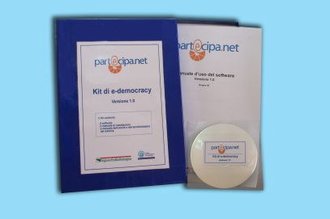
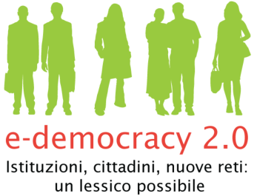

Contesto
La Regione Emilia-Romagna ha sviluppato progetti di e-democracy fin dal 2004, con Partecipa.net prima ed Io Partecipo poi, ha sperimentato soluzioni per il coinvolgimento dei cittadini e la partecipazione degli stessi alle politiche regionali e locali.
2008
2004
2011
2015?
2009
2013

Slide 3

Contesto
I cambiamenti avvenuti in 10 anni, sia dal punto di visto politico-sociale, che di dinamiche, abitudini e stili di consumo dei nuovi mezzi di comunicazione, fin alla mutata situazione normativa ( dal livello europeo, a quello regionale di settore fin alla legge 3/2010) ha richiesto un ripensamento ed una evoluzione delle metodologie e degli strumenti. Nel 2012, anche grazie ai contributi del progetto ePolicy, si comincia a sviluppare il nuovo progetto.

Slide 4
Obiettivi dell’istituzione
realizzare uno spazio web che stimoli ed agevoli la partecipazione dei cittadini dell’Emilia-Romagna alla definizione, realizzazione e/o valutazione delle politiche regionali.
offrire ai cittadini un’informazione completa e sinottica sulle politiche regionali che prevedono momenti di partecipazione, attuando così anche un principio di trasparenza.
…piuttosto chiari… i soliti ☺

Slide 5
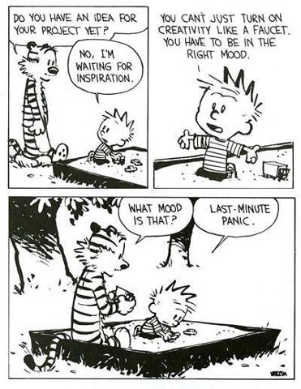
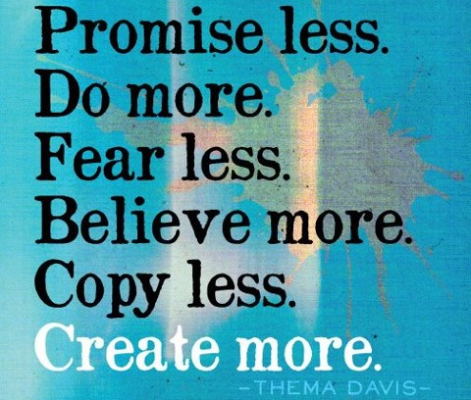
Obiettivi/bisogni degli utenti?
Cosa ne sappiamo? Spesso si progetta più sulla base dei vincoli (interni) dell’organizzazione. C’è un bisogno di cambiamento, e anche una volontà di, ma si naviga a vista…
Questa volta abbiamo scelto una strada diversa…

Slide 6
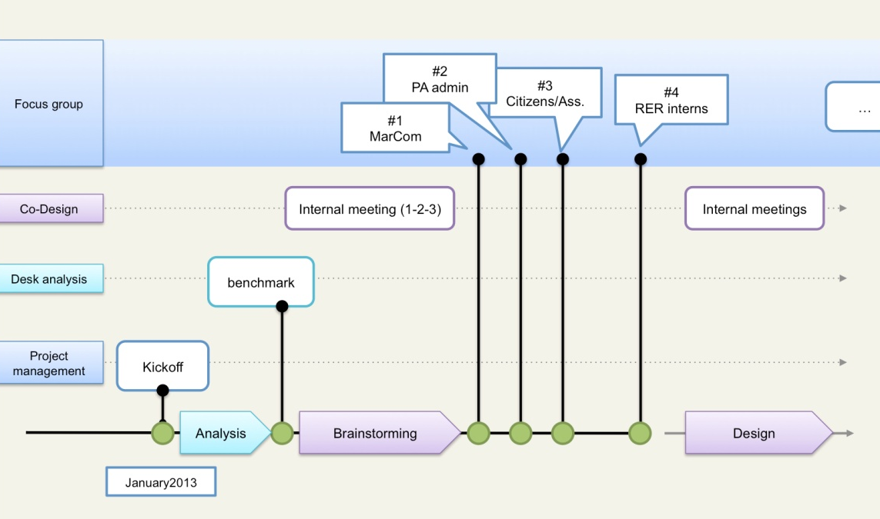
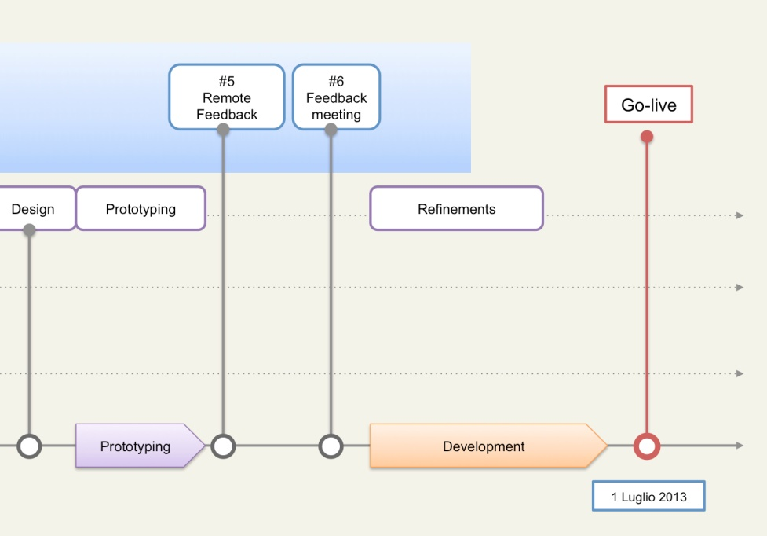
Progettazione in codesign
Il progetto si è sviluppato con un’intensa attività di progettazione partecipata realizzata nel periodo febbraio-giugno 2013 attraverso 4 focus group, con diversi stakeholders in rappresentanza di altrettante realtà sia istituzionali che private, e con un test rivolto agli utenti on line per verificare lo strumento prototipo da produrre.

Slide 7
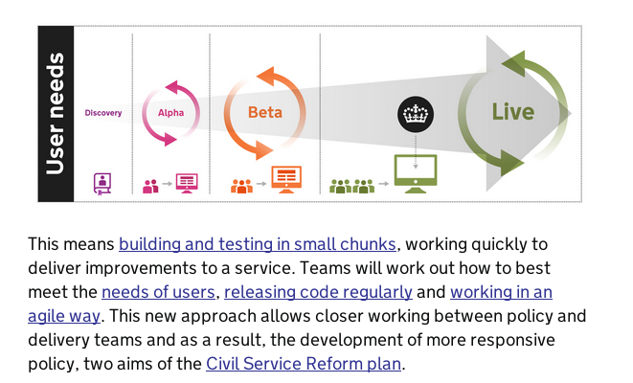
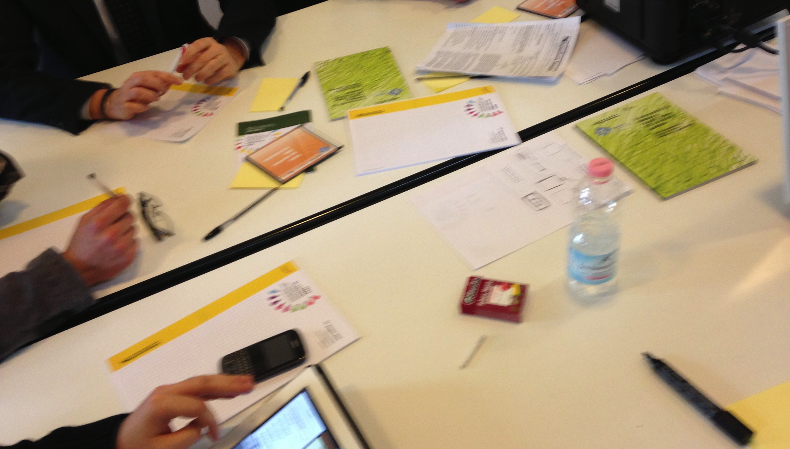
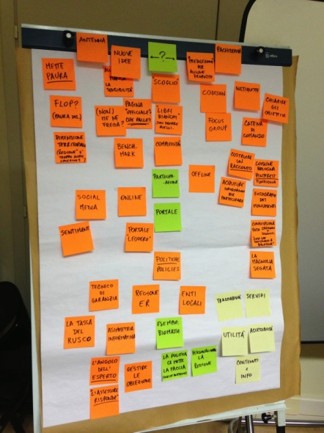
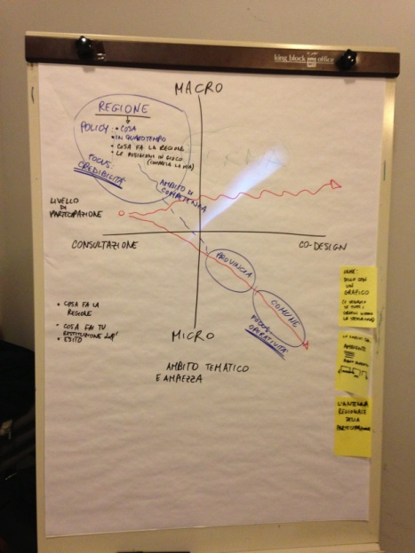
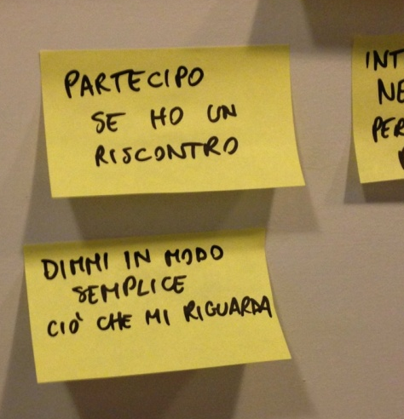
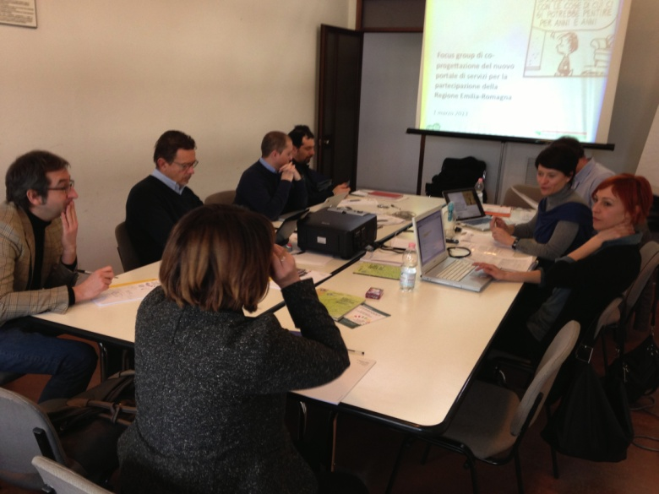
Design for people….
  1. Partire dai bisogni degli utenti…
  2. Design, Build and Evaluate iteratively…
… to learn where and how to improve
https://www.gov.uk/service-manual/start

Slide 8
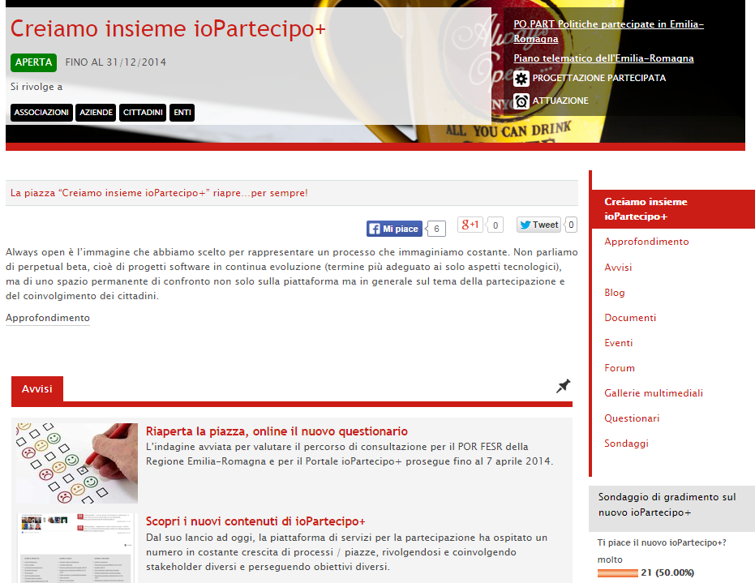
Concept: le piazze della partecipazione
Il risultato è un ambiente completamente nuovo che utilizza la metafora della “piazza”, luogo che per eccellenza nelle città riunisce i cittadini, per ricreare in uno spazio virtuale relazioni e discussioni sulle politiche pubbliche. Le “piazza della partecipazione” offrono strumenti che vanno dai classici forum, ai blog, a sondaggi o questionari per discutere e scegliere tra le soluzioni possibili.

Slide 9
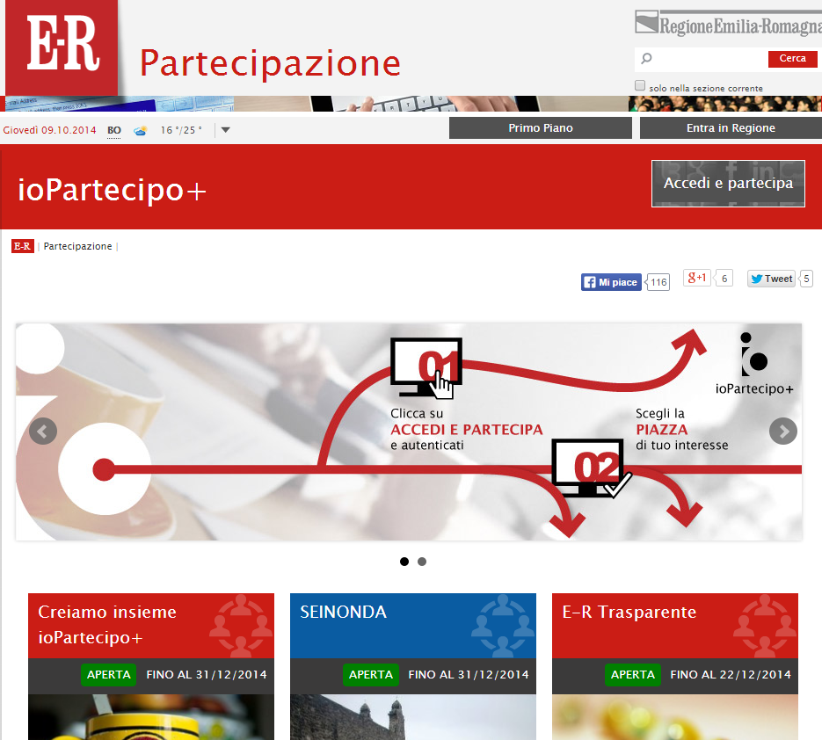
le piazze sono spazi virtuali flessibili e personalizzati
inseriti all’interno di una piattaforma unica e coerente
La presenza di una piattaforma centrale per fare partecipazione contribuisce ad incrementare:
customer base,
archivio progetti
Logica e piattaforma Open
favorendo il riuso (Plone) si potranno attivare meccanismi di sponsorizzazione diffusa incrementando le risorse dedicate alla manutenzione evolutiva degli strumenti.

Slide 10
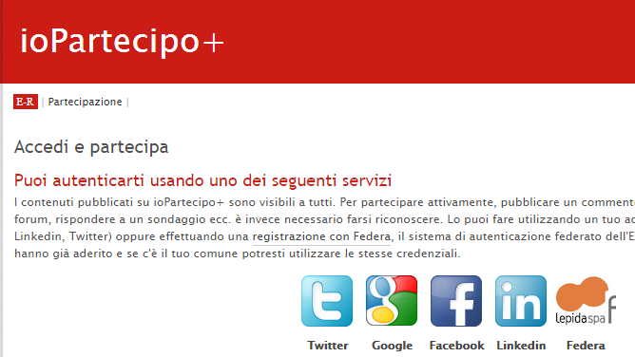
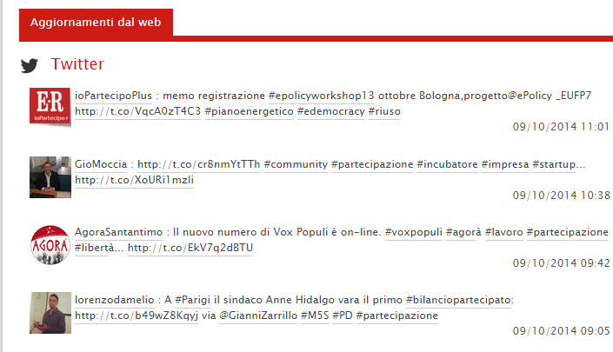
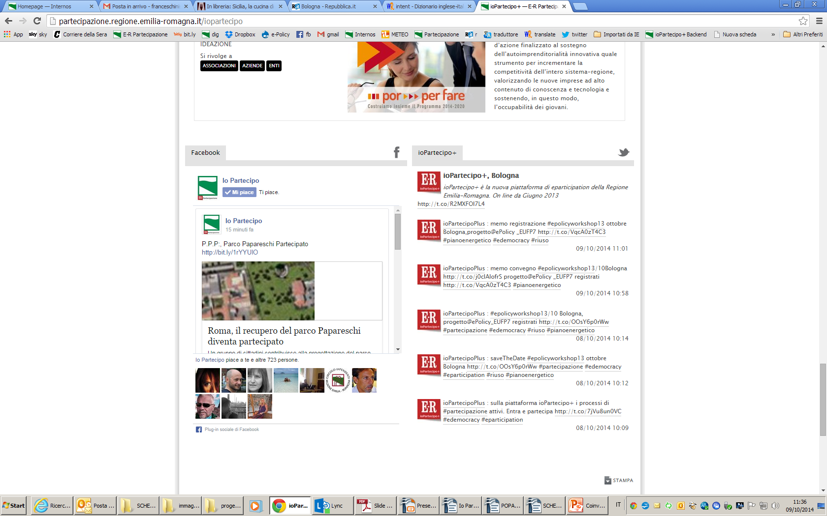
Open in entrata e in uscita…
Accesso con profili social
Uso dei widget di Twitter e Facebook (plugin social)
Widget Twitter nelle singole piazze rilancia
tweets con hashtag specifici del processo
( porta dentro alla piazza quello che accade nel
web)

Slide 11
Piccolo spazio pubblicità (cit.)

Slide 12
ioPartecipo+ & ePolicy
L’applicazione empirica di attività di Stakeholder Involvement/Engagement nell’ambito del progetto ePolicy è stata svolta nell’ambito di due percorsi tra il 2013 e 2014
il primo è quello di co-progettazione di ioPartecipo+
il secondo specifico sulla policy oggetto del caso studio di ePolicy è stato predisposto, nell’ambito della Programmazione UE di riferimento per la Regione E-R, per la definizione dei futuri Programmi operativi sui fondi Fesr e Fse - Obiettivo crescita e occupazione - 2014-2020, e in particolare sull’Asse Green Economy.

Slide 13
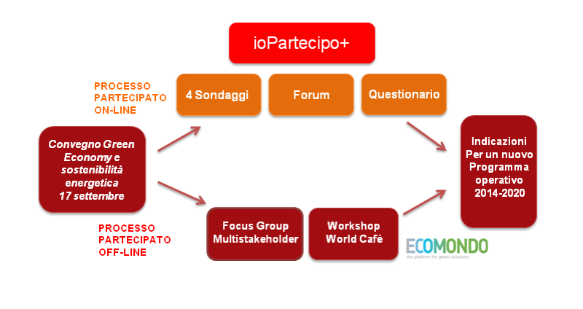
Percorso Por FESR Green economy
Il percorso di consultazione si è articolato metodologicamente in vari eventi di confronto pubblico multi-stakeholder, con vari strumenti dedicati e a doppio livello di consultazione: paralleli dal vivo (off-line) e via Web e Social Networks (on-line)
Gli strumenti di consultazione utilizzati sono stati :
1 focus group multi-stakeholder
1 workshop creativo
con metodo World Café
1 piazza su
ioPartecipo+

Slide 14
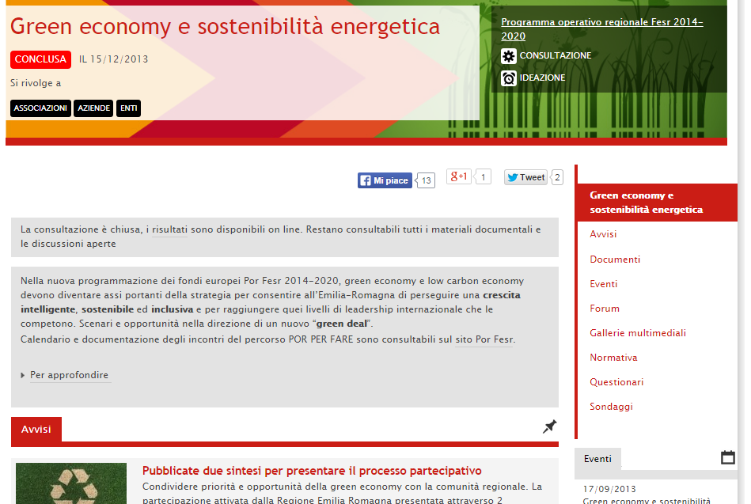
La piazza Green economy e sostenibilità energetica
La Piazza è rimasta aperta ai contributi da settembre a dicembre 2013 con questi risultati quantitativi:
5649 visualizzazioni, di cui 3913 visualizzazioni uniche.
Forum (8 discussioni):
12 risposte
Questionario (1):
73 compilati
Sondaggi (4):
183 votanti

Slide 15
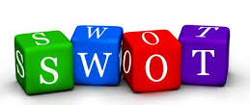
Valutazione partecipata ex post dei due percorsi di consultazione
La consultazione per la valutazione è stata svolta da marzo ad aprile 2014, con 2 modalità:
Survey on-line
Interviste mirate dal vivo ad un gruppo ristretto di stakeholder di vari mondi (tecnici, imprese, no-profit, enti di controllo).
Dalle due sperimentazioni emergono vari elementi che possono essere riassunti e sintetizzati come punti di forza, debolezza, opportunità e rischi.

Slide 16
SWOT
Gli strumenti on-line permettono di ampliare il coinvolgimento e di avere risposte e informazioni in tempo reale. Uso di nuove forme di consultazione con tecniche dedicate di facilitazione e percorsi strutturati: percorsi integrati di focus group, workshop, World Café, Forum combinati con social networks. | Scarso coordinamento politico-istituzionale tra strumenti di consultazione e tavoli di concertazione istituzionali consolidati. Difficoltà a coinvolgere su temi complessi e tecnici vari stakeholder, in particolare singoli cittadini, al di là della gamma di strumenti off-on line messi a disposizione
Sviluppo di consapevolezza e competenze indirette nei partecipanti/stakeholders rispetto ai contenuti delle policies regionali Possibilità di combinare partecipazione on-line e off-line con accesso a fonti di open data della Regione. | Paradosso dell’offerta di strumenti di consultazione rispetto alla domanda effettiva e alla partecipazione Eccesso di aspettative verso nuove modalità di stakeholder engagement e nuovi canali rispetto alle effettive ricadute
S
W
O
T

Slide 17

Conclusioni e prospettive
ioPartecipo+ è da oltre un anno una piattaforma in uso con all’attivo 16 piazze, 1 premio vinto ( eGov 2013), una richiesta di riuso ( Regione Calabria). Gli strumenti ci sono, i contenuti anche.
Il salto di qualità è nel credere e investire sulla partecipazione dei cittadini come valore per progettare e implementare le policy pubbliche in modo più trasparente e efficace. In questo senso ePolicy e ioPartecipo+ possono contribuire.

Slide 18
Grazie Thank you
Sabrina Franceschini
Regione Emilia-Romagna sfranceschini@regione.emilia-romagna.it
@Sabrina_F
@ioPartecipoPlus

